Slide 1
과제 관리 시스템
Secure S/W 설계
Team1
임혜선
조은상
양경석
이수훈
홍명기

Slide 2
Table Of Contents
Introduction
보안 요구사항
Demo
Secure Coding
Static Analysis
Project Summary

Slide 3
Introduction
- Purpose
- Specs
- Functions
- Sitemap
- Data Structure

Slide 4
Introduction - purpose
과제 관리 시스템
과제 제출 및 점수 부여 및 확인하는 AIMS2 E-class의 과제 게시판 기능
CIA, OWASP TOP10 을 적용할 수 있는 주제로 선정
: 회원가입, 로그인, 게시판
Notes:
Confidential, Integrity, Availability

Slide 5
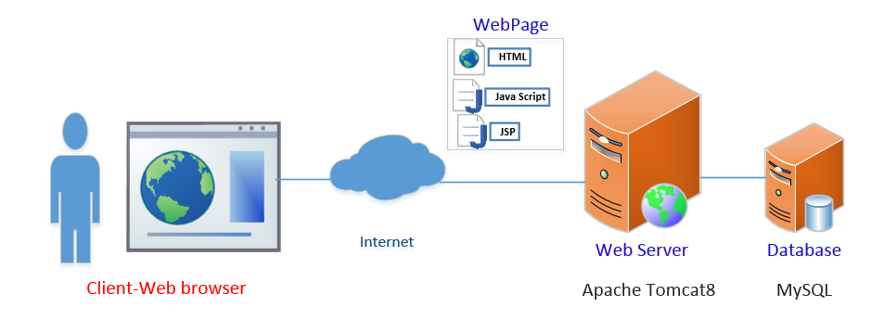
Introduction - Specs
Architecture with specs

Slide 6
Introduction - Functions
회원가입, 회원관리, Log-in / Log-out
게시판 : 과제등록, 등록과제 수정, 과제제출, 제출된 과제 확인
제출과제 수정, 점수부여, 점수확인, 점수수정
과제파일 Upload / Download,
점수부여 / 확인
Access Control : 사용자 권한에 따른 page, data 접근 통제 관리자, 교수, 학생

Slide 7
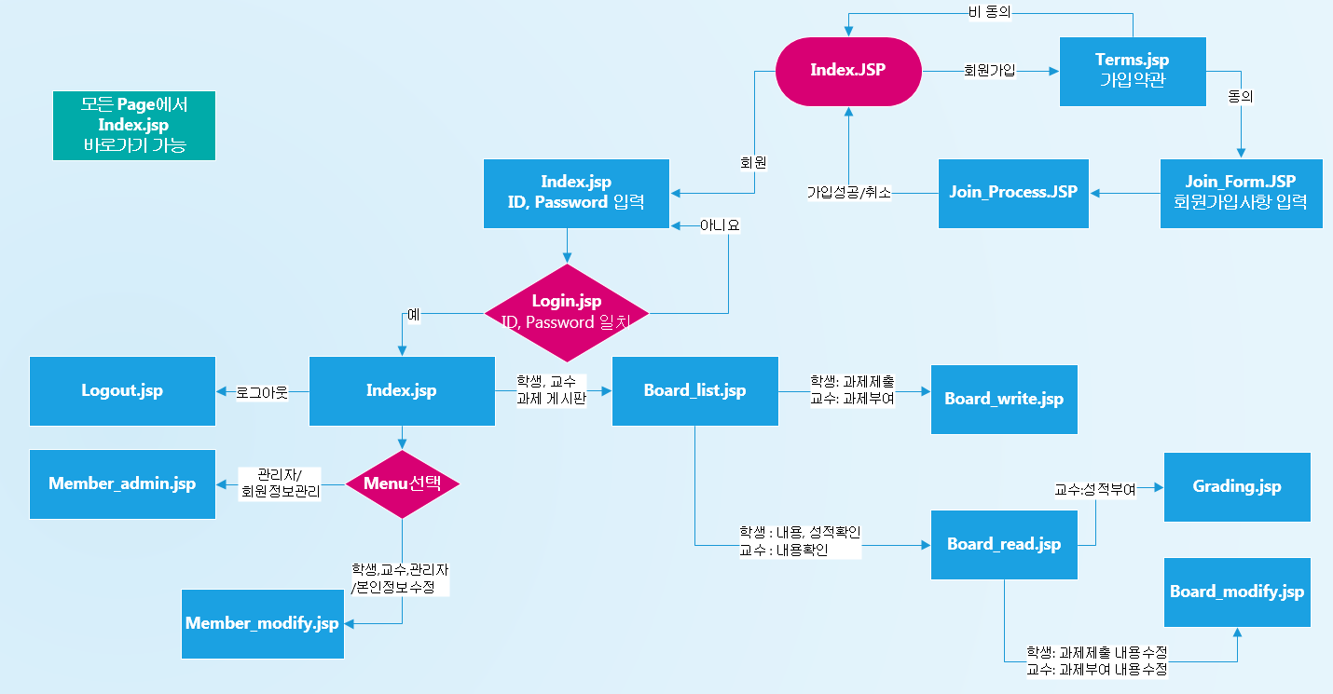
Introduction – Site Map

Slide 8
Introduction – Site Map – Page 별 Address
Main Page | http://210.107.197.133:8080/secure/
회원가입 약관동의 | http://210.107.197.133:8080/secure/register_notice.jsp
회원가입 Form | http://210.107.197.133:8080/secure/register_form.jsp
회원정보 수정 | http://210.107.197.133:8080/secure/member_modify.jsp
사용자 권한변경 | http://210.107.197.133:8080/secure/user_info.jsp
과제목록 | http://210.107.197.133:8080/secure/board_list.jsp
과제 상세보기 | http://210.107.197.133:8080/secure/board_read.jsp
게시글 작성, 과제등록 | http://210.107.197.133:8080/secure/write_index.jsp
과제 내용 수정 | http://210.107.197.133:8080/secure/board_modify.jsp
점수부여 | http://210.107.197.133:8080/secure/grading.jsp http://210.107.197.133:8080/secure/sub_grading.jsp
회원정보관리(관리자) | http://210.107.197.133:8080/secure/member_admin.jsp

Slide 9
Introduction – Database Structure
Table 1 : Members
Table 3 : Data_lis
Column | value | column | value
No | 회원가입번호 | Prof | 교수인지 확인
Id | ID | Email | E-mail
Pw | 비밀번호 | Phone | 전화번호
Name | 이름 | Register_date | 회원가입일
Student_no | 학번 | Password_changed_date | 비밀번호 변경일
Fail_flag | 로그인 실패횟수
column | value
Data_no | 제출번호
File_name | 과제첨부파일
New_file_name | 첨부파일명 변환
publisher | 제출자 이름
Board_no | 과제번호
User_id | 제출자 ID
User_no | 제출자 학번
Table 2 : Assignment
column | value | column | value
submit_no | 제출번호 | student_no | 학번
assignment_no | 과제번호 | Title | 제목
content | 내용 | grade | 학점
prof | 교수인지 확인 | Submit_yesno | 제출여부
Assignment_register_date | 제출일

Slide 10
보안 요구사항 적용
- 기본 보안 적용
- OWASP 10
+ S/W 개발보안 47

Slide 11
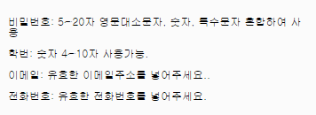


기본보안 적용
No. | 내용 | 적용사항
1 | 회원가입 필드, 유효한 value만 입력 | 회원가입 시, 사용자 입력 value를 유요한 value만 입력하도록 적용. [포맷스트링 삽입- S/W47]
2 | Password 입력 시, * 로 표시 | 입력 한 password대로 보이지 않도록 처리
3 | Password 30일 마다 변경 알림 | 사용자 password 설정 후, 30일 경과 시, 아래 message box 출력
4 | Password 전송 시, 암호화 전송 | 암호화된 정보를 데이터베이스에 저장, 데이터베이스에서 암호화된 정보를 가져와 복호화하여 사용

Slide 12
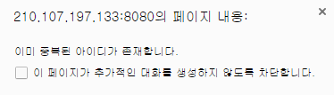

기본보안 적용
No. | 내용 | 적용사항
5 | Password 설정 시, 입력조건 적용 | 5~20자 영문대소문자, 숫자, 특수문자 혼합하여 사용, 그 외 회원가입 필드 조건에 대해 조건에 맞지 않을 경우, 아래 Message box 출력 [취약한 비밀번호 허용 – S/W47]
6 | Log-In Password 5회 잘못 입력 시, 해당 정보로 접근 막고, 관리자 연락처와 조치사항 알림 | 로그인 실패 카운터 (fail_flag)를 db에 갱신하여 5회 이상 실패 시 로그인 불가, 관리자 연락 메시지 출력 [반복된 인증시도 제한 기능부재 – S/W47]
7 | ID 중복체크 | 회원가입 시, ID 중복체크, 중복된 ID 입력 시, 아래 Message 출력

Slide 13
OWASP 10
OWASP | 내 용
A1. SQL Injection | ID, Password 입력 창에서 query 문 입력 통제 (입력한 데이터 Filtering)
 | 페이지 오류 시 Error Message 차단 [오류 메시지를 통합 정보노출-SW47] [오류상황대응부재 – S/W47] [부적절한 예외처리 – S/W47]
A2. 인증 및 세션관리 취약점 [잘못된 세션에 의한 정보노출 – S/W47] | 로그인 과정 암호화(SSL: Secure Socket Layer)
 | 로그인 후, 10분간 활동 없을 시에 강제 로그아웃
 | IE 창 닫으면 자동 로그아웃
A3. XSS, A8. CSRF [크로스사이트 스크립팅 S/W47] [신뢰되지 않은 URL 주소로 자연접속 연결 –SW47] | 입력한 데이터 Filtering (스크립트 실행 금지)
 | 입력 값 검증 및 치환(게시판)
 | 게시판 file upload 시 upload file 형식규제 [위험한 형식 파일 업로드 – S/W47]
A4. 취약한 직접 객체 참조 | 오류 Page, Message -> Redirection
 | 웹 페이지 강제 입력 시 세션 체크하여 권한 확인, 주소 입력 접속차단 [경로조작 및 자원삽입 –S/W47]
A6. 민감 데이터노출 | 중요 Data 암호화 [중요정보 평문저장, 중요정보 평문전송- S/W47]
 | Web Page에서 DB Connection 시 ID, PW 암호화
A7. 기능 수준의 접근통제 | 사용자 권한에 따른 페이지 접속 여부 [적적한 인증 없는 중요기능 허용 –S/W47] [부적절한 인가 – S/W47] [중요한 자원에 대한 잘못된 권한 설정-S/W47]

Slide 14
Demo
http://210.107.197.133:8080/secure/index.jsp

Slide 15
Secure Coding

Slide 16
Database 암호화
- Password 전송 시, 평문으로 전송 -> 암호화 전송
- DB 접근 : 아이디/비밀번호 하드코딩
로그인 과정 암호화(SSL: Secure Socket Layer)
중요 Data -> Password, e-mail, 전화번호 암호화
내용 : Database 접근에 암호화 및 복호화
적용방법 : AES256, SHA256
명기

Slide 17
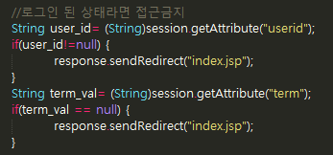
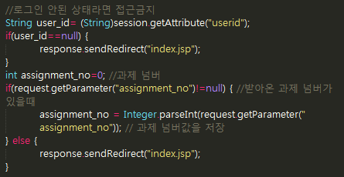
A4. 취약한 직접객체 참조
내용 : 웹 페이지 강제 입력 시 세션 체크하여 권한 확인, 주소 입력 접속차단
적용방법 : userid 세션 & assignment_no 없으면, index.jsp로 강제 리다이렉트 or error message 출력
페이지 별 특성에 따른 직접 URL입력 방지
Join_form.jsp : 가입시에만 필요한 약관 열람 부분이므로 로그인 중에 진입 금지
로그인이 필요한 페이지 : 로그인 세션을 체크
파라미터가 필요한 페이지 : 필요 파라미터를 체크하여
파라미터가 없다면 진입 금지
➔ 파라미터를 POST방식으로 보내므로 URL 강제 연결 방지

Slide 18
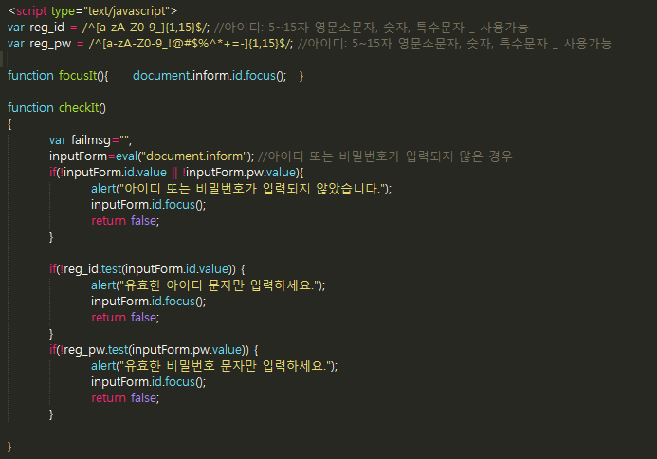
A1. SQL Injection
내용 : ID, Password 입력 창에서 query 문 입력 통제 (입력한 데이터 Filtering)
적용방법 : 정규식을 이용하여 가용된 문자 이외 사용하지 못하도록 구현
Submit시 checkIt()함수에서
정규식을 이용하여
입력 데이터 Filtering

Slide 19
A1. SQL Injection
내용 : 페이지 오류 시 Error Message 차단
적용방법 : error.html로 이동하도록 조치. web.xml에 코드 삽입
양경석

Slide 20
A2. 인증 및 세션관리 취약점
내용 : 로그인 과정 암호화(SSL: Secure Socket Layer)
적용방법 : 로그인, 회원가입 시 ID는 256bit의 키(AES256) Password는 160bit(SHA256)의 Hash로 암호화하여 사용 (암호화, 복호화)
명기

Slide 21
A2. 인증 및 세션관리 취약점
내용 : 로그인 후, 10분간 활동 없을 시에 강제 로그아웃
적용방법 : 페이지 이동 , 시 로그인한 시간부터 체크해서 10분 경과 시 Message box 출력 후, 로그아웃(세션삭제)
양경석

Slide 22
A2. 인증 및 세션관리 취약점
내용 : Internet Explore 창 닫으면 자동 로그아웃
적용방법 : 브라우저 자체적으로 지원 됨. (크롬은 세션삭제 안 됨 – 알려진 문제]
양경석

Slide 23
A3. 크로스 사이트 스크립팅 A8. 크로스 사이트 변조요청
내용 : 입력한 데이터 Filtering (스크립트 실행 금지)
적용방법 : 게시판 내용-CKEDITOR의 소스 버튼 제거
양경석

Slide 24
A3. 크로스 사이트 스크립팅 A8. 크로스 사이트 변조요청
내용 : 입력 값 검증 및 치환(게시판)
적용방법 : 제목 - <. >, ', " 등 xss에 사용될 수 있는 특수문자 &lt 등으로 치환 => 태그실행이 되지 않고, 스크립트 자체가 텍스트로 출력
양경석

Slide 25
A3. 크로스 사이트 스크립팅 A8. 크로스 사이트 변조요청
내용 : 게시판 file upload 시 upload file 형식규제
적용방법 : 파일 확장자가 .zip이 아닌 경우에는 경고메시지 출력하고 Upload 하지 않음
양경석

Slide 26
A6. 민감 데이터 노출
내용 : 중요 Data 암호화
적용방법 : AES256 암호화(양방향 암호화)를 사용하여 회원의 중요 Data를 암호화
명기

Slide 27
A6. 민감 데이터 노출
내용 : Web Page에서 DB Connection 시 ID, PW 암호화
적용방법 : AES256 Cipher를 dbUser, dbPass로 사용 후 connection시 디코딩하여 사용
양경석

Slide 28
A7. 기능 수준의 접근통제
내용 : 사용자 권한에 따른 페이지 접속 여부
적용방법 : 관리자, 교수, 학생 권한으로 나뉘어 해당하는 기능만 사용할 수 있도록 함
현재 Login한 sessionid를 확인하여 아래와 같이 Roll에 맞은 권한을 부여함
조은상
페이지 | 설명 | 학생 | 교수 | 관리자
Index.jsp | 메인화면 | 회원관리 버튼 안보임 |  | [회원관리 버튼]
Board_list.jsp | 과제목록 | 본인 제출 여부 확인 | 과제 제출 인원 확인 [과제 등록 버튼] | 과제 제출 인원 확인 [과제 등록 버튼]
Board_read.jsp | 과제 내용 | 과제 점수 확인 [과제 제출 버튼] | [제출된 과제 확인 버튼] | [제출된 과제 확인 버튼]
Grading.jsp | 제출된 과제 목록 | 진입불가 | [학점입력/수정 버튼] | [학점입력/수정 버튼]

Slide 29
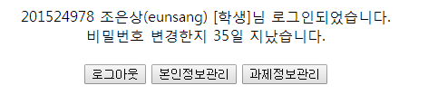
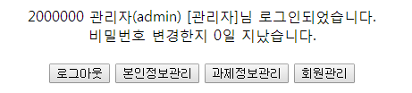
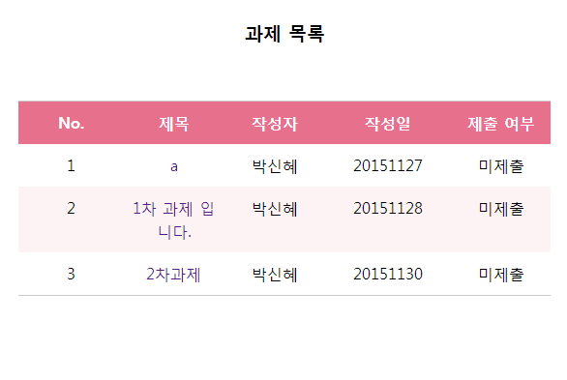
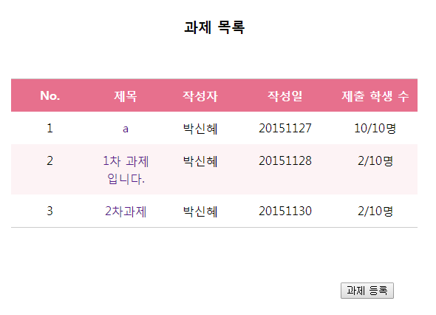
A7. 기능 수준의 접근통제
관리자에게만 보이는 회원 관리 버튼
같은 페이지에서 학생권한에 필요한 내용과 교수 권한에 필요한 내용을 다르게 표시
학생
관리자
학생
교수

Slide 30
Static Analysis
- PMD
- Acunetix

Slide 31
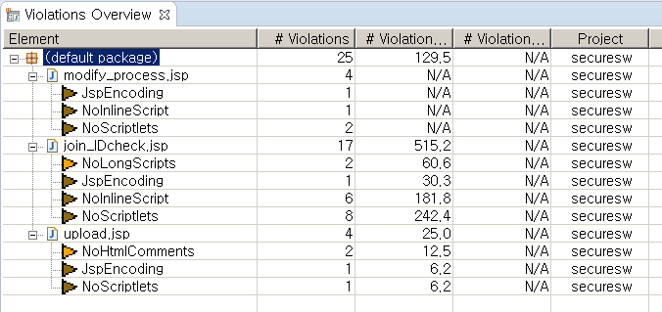
PMD
2015년 11월 20일 PMD 체크결과

Slide 32
PMD
항목별 수정사항
 | Log | How to Fix
Modify_process.jsp | JSPEncoding
 | NoInlineScript
 | NoScriptlets
Join_IDCheck.jsp | NoLongScripts
 | JspEncoding
 | NoInlineScript
 | NoScriptlets
Upload.jsp | NoHtmlComments
 | JspEncoding
 | NoScriptlets

Slide 33
PMD
2015년 12월 10일 PMD 체크결과

Slide 34
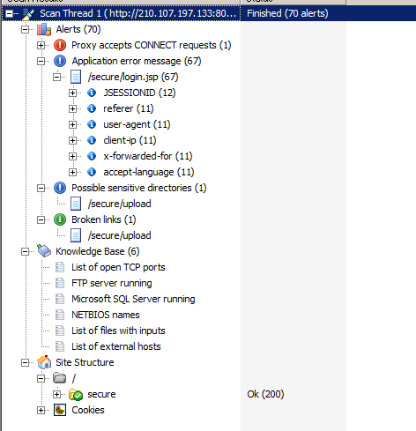
Acunetix
2015년 11월 24일 체크결과

Slide 35
Acunetix
항목별 수정사항
Log | How to Fix
Proxy Accept CONNECT request | 80번 포트를 사용 중이었던 apache 서비스를 stop시켜 해결
Application error message
Possible sensitive directories
Broken links

Slide 36
Acunetix
2015년 12월 10일 체크결과

Slide 37
Q & A

